Slide 1
2016年3至5月主日学
历代志上下第一课

Slide 2
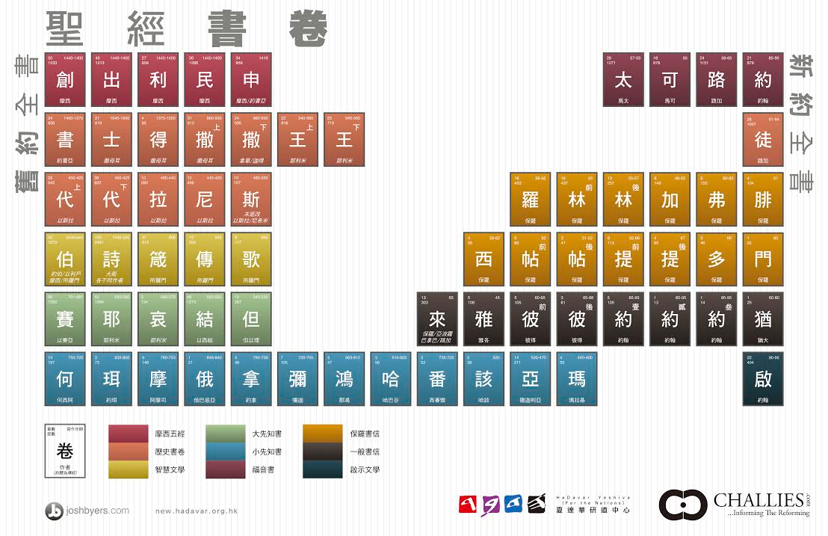

Slide 3
创世记(创)
出埃及记(出)
利未记(利)
民数记(民)
申命记(申)
约书亚记(书)
士师记(士)
路得记(得)
撒母耳记上(撒上)
撒母耳记下(撒下)
列王纪上(王上)
列王纪下(王下)
历代志上(代上)
历代志下(代下)
以斯拉记(拉)
尼希米记(尼)
以斯帖记(斯)
约伯记(约)
诗篇(诗)
箴言(箴)
传道书(传)
雅歌(歌)
以赛亚书(赛)
耶利米书(耶)
耶利米哀歌(哀)
以西结书(结)
但以理书(但)
何西阿书(何)
约珥书(珥)
阿摩司书(摩)
俄巴底亚书(俄)
约拿书(拿)
弥迦书(弥)
那鸿书(鸿)
哈巴谷书(哈)
西番雅书(番)
哈该书(该)
撒迦利亚书(亚)
玛拉基书(玛)

Slide 4
以斯拉记七章
1这事以后，波斯王亚达薛西年间，有个以斯拉，他是西莱雅的儿子……
6这以斯拉从巴比伦上来，他是敏捷的文士，通达耶和华以色列神所赐摩西的律法书。王允准他一切所求的，是因耶和华他神的手帮助他。
7亚达薛西王第七年，以色列人，祭司，利未人，歌唱的，守门的，尼提宁，有上耶路撒冷的。
8王第七年五月，以斯拉到了耶路撒冷。
9正月初一日，他从巴比伦起程。因他神施恩的手帮助他，五月初一日就到了耶路撒冷。

Slide 5
尼希米记2章
1亚达薛西王二十年尼散月，在王面前摆酒，我拿起酒来奉给王。我素来在王面前没有愁容。
2王对我说，你既没有病，为什么面带愁容呢？这不是别的，必是你心中愁烦。于是我甚惧怕。
3我对王说，愿王万岁。我列祖坟墓所在的那城荒凉，城门被火焚烧，我岂能面无愁容吗？
4王问我说，你要求什么。于是我默祷天上的神。
5我对王说,仆人若在王眼前蒙恩,王若喜欢,求王差遣我往犹大,到我列祖坟墓所在的那城去,我好重新建造。
6那时王后坐在王的旁边。王问我说,你去要多少日子?几时回来?我就定了日期。于是王喜欢差遣我去。

Slide 6
历代志上5：17，9：1，23：27，27：24，29：29
历代志下9：29，12：15，13：22，24：27，26：22，27：7，33：19，35：25，16：11，25：26，28：26，32：32

Slide 7
约翰福音4章
19妇人说，先生，我看出你是先知。
20我们的祖宗在这山上礼拜。你们倒说，应当礼拜的地方是在耶路撒冷。
21耶稣说，妇人，你当信我，时候将到，你们拜父，也不在这山上，也不在耶路撒冷。
22你们所拜的，你们不知道。我们所拜的，我们知道。因为救恩是从犹太人出来的。

Slide 8
申命记12章
1你们存活于世的日子，在耶和华你们列祖的神所赐你们为业的地上，要谨守遵行的律例典章乃是这些，
2你们要将所赶出的国民事奉神的各地方，无论是在高山，在小山，在各青翠树下，都毁坏了。
3也要拆毁他们的祭坛，打碎他们的柱像，用火焚烧他们的木偶，砍下他们雕刻的神像，并将其名从那地方除灭。
4你们不可照他们那样事奉耶和华你们的神。
5但耶和华你们的神从你们各支派中选择何处为立祂名的居所，你们就当往那里去求问，
6将你们的燔祭，平安祭，十分取一之物，和手中的举祭，并还愿祭，甘心祭，以及牛群羊群中头生的，都奉到那里。

Slide 9
申命记12章
8我们今日在这里所行的是各人行自己眼中看为正的事，你们将来不可这样行。
9因为你们还没有到耶和华你神所赐你的安息地，所给你的产业。
10但你们过了约旦河，得以住在耶和华你们神使你们承受为业之地，又使你们太平，不被四围的一切仇敌扰乱，安然居住。
11那时要将我所吩咐你们的燔祭，平安祭，十分取一之物，和手中的举祭，并向耶和华许愿献的一切美祭，都奉到耶和华你们神所选择要立为祂名的居所。

Slide 10
箴言21：1
王的心在耶和华手中，好像陇沟的水，随意流转。

Slide 11
今大道既隐，天下为家
各亲其亲，各子其子，货力为己

Slide 12
彼得前书1：20
基督在创世以前，是预先被神知道的，却在这末世，才为你们显现。

Slide 13
提摩太后书1：9
神救了我们，以圣召召我们，不是按我们的行为，乃是按祂的旨意，和恩典。这恩典是万古之先，在基督耶稣里赐给我们的。

Slide 14
以弗所书1章
4就如神从创立世界以前，在基督里拣选了我们，使我们在祂面前成为圣洁，无有瑕疵。
5又因爱我们，就按着自己意旨所喜悦的，预定我们，借着耶稣基督得儿子的名分，
6使祂荣耀的恩典得着称赞。这恩典是祂在爱子里所赐给我们的。

Slide 15
以弗所书1章
7我们借这爱子的血，得蒙救赎，过犯得以赦免，乃是照祂丰富的恩典。
8这恩典是神用诸般智慧聪明，充充足足赏给我们的，
9都是照祂自己所预定的美意，叫我们知道祂旨意的奥秘，
10要照所安排的，在日期满足的时候，使天上地上一切所有的，都在基督里面同归于一。

Slide 16
马太福音25章
34于是王要向那右边的说，你们这蒙我父赐福的，可来承受那创世以来为你们所预备的国。
the kingdom prepared for you since the creation of the world.

Slide 17
创世记1章
26神说，我们要照着我们的形像，按着我们的样式造人，使他们管理海里的鱼，空中的鸟，地上的牲畜，和全地，并地上所爬的一切昆虫。
27神就照着自己的形像造人，乃是照着他的形像造男造女。
28神就赐福给他们，又对他们说，要生养众多，遍满地面，治理这地。也要管理海里的鱼，空中的鸟，和地上各样行动的活物。

Slide 18
撒母耳记上2：30
因此，耶和华以色列的神说，我曾说，你和你父家必永远行在我面前。现在我却说，决不容你们这样行。因为尊重我的，我必重看他。藐视我的，他必被轻视。

